Slide 1


APPLICATION TWITTER
PAR MA LING, SHA QIANQIAN
MASTER 1 INFORMATIQUE GROUPE 2

Slide 2

PLAN
1.Architecture de l’application
2.API Twitter et la base d’apprentissage
3.Algorithmes de classification
3.1 Mot clé
3.2 Knn
3.3 Bayes
4.Analyse expérimentale
5.Demonstration
6.Conclusion

Slide 3
1.Architecture de l’application

Slide 4
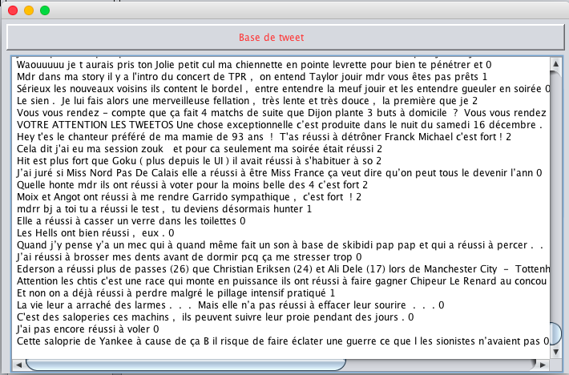

2.API Twitter et la base d’apprentissage

Slide 5
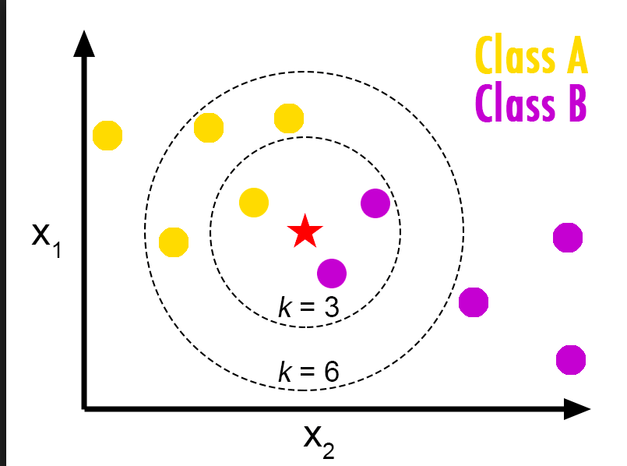

3.Algorithme de classification
1.Mot clé 2.KNN 3.Bayes

Slide 6
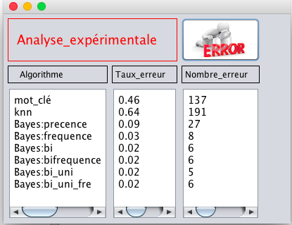
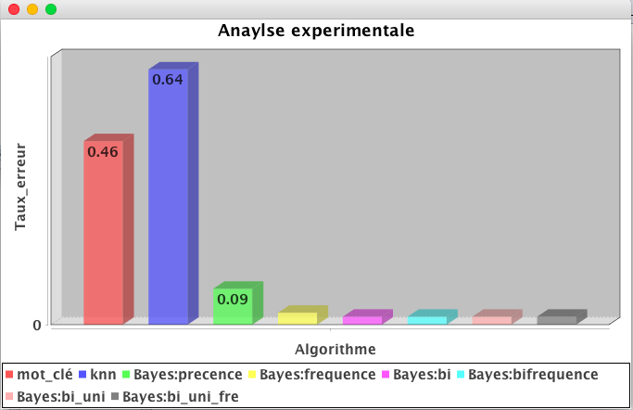
4.Analyse expérimentale

Slide 7
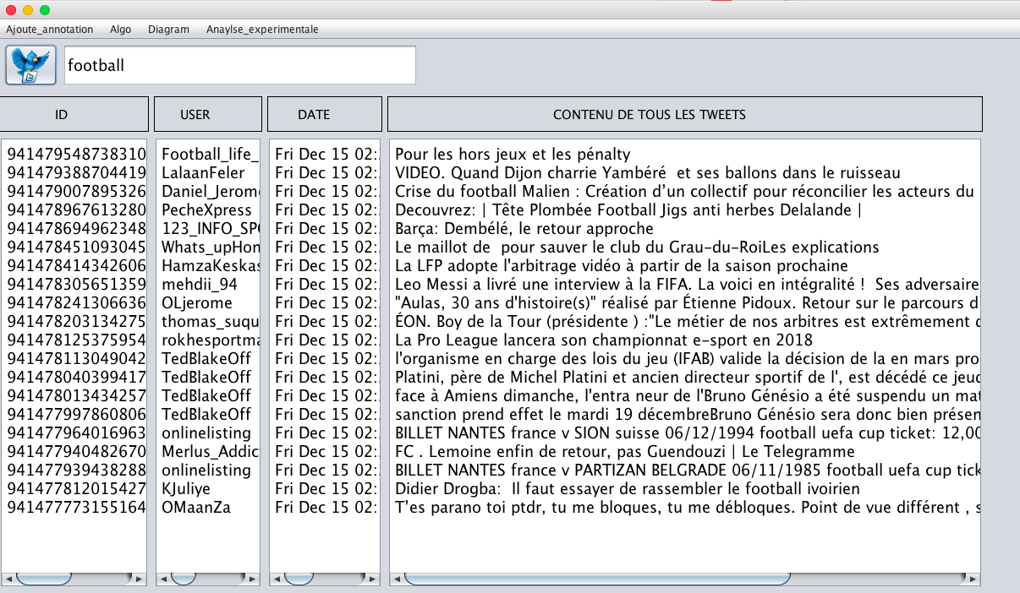
5.Demonstration

Slide 8
6.Conclusion

